Slide 1
IBK기업은행 카카오맵 유류비검증

Slide 2
개정이력
버전 | 변경일 | 변경내역 | 작성자 | 검토자 | 비고

Slide 3
1
업무분석 개요
▶ 프로세스 개요
주관부서 | RPA 개발팀 | 담 당 자 명 | -
업무 명 | RPA_01_직원리스트업로드
업무 내용 | IBK 기업은행 직원들의 출퇴근 거리와 최단 거리 교통비를 계산하여 담당자에게 메일 발송.
수행 스케쥴 | -
활용 S/W | UiPath, Excel
▶ 수행 정보
 | 1회 소요시간 (분) | 업무주기 (단위/일자) | 연간수행건수 (건) | 연간업무량 (시간) | 담당자 수 (명)
현업 작업 시간 | - | - | - | - | -
RPA 예상 작업 시간 | - | - | - | - | -

Slide 4
2
업무프로세스 세부단계
No. | 상세 Activiity | 세부설명 | 시스템
1 | 유류비 대상 Temp 파일 조회 | 카카오맵 직원 리스트 Temp 파일을 열어 대상자들의 정보를 확인한다. | Excel
2 | Queue Item 생성 | 직원 리스트의 정보를 Queue에 업로드한다. | UiPath
3 | 생성 결과 담당자 메일 발송 | 성공 실패의 여부를 메일로 발송한다. - 성공 : 직원 리스트의 파일, 대상자의 수를 메일 내용에 기입하여 발송한다. - 실패 : 에러 로그 기입하여 발송한다. | Outlook

Slide 5
3
프로세스 흐름도
개발자 작성

Slide 6
4
업무 흐름도
개발자 작성

Slide 7
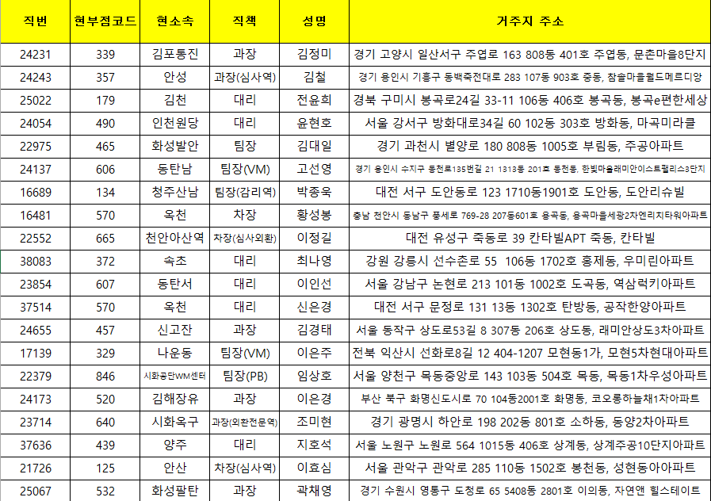
5
업무 상세 설명
1. 유류비 대상 Temp 파일 조회
화면 캡처
수행작업
Temp 파일을 열어 대상자의 정보를 변수에 담는다.
RPA 적용 시 제약 및 이슈 (선결 과제)

Slide 8
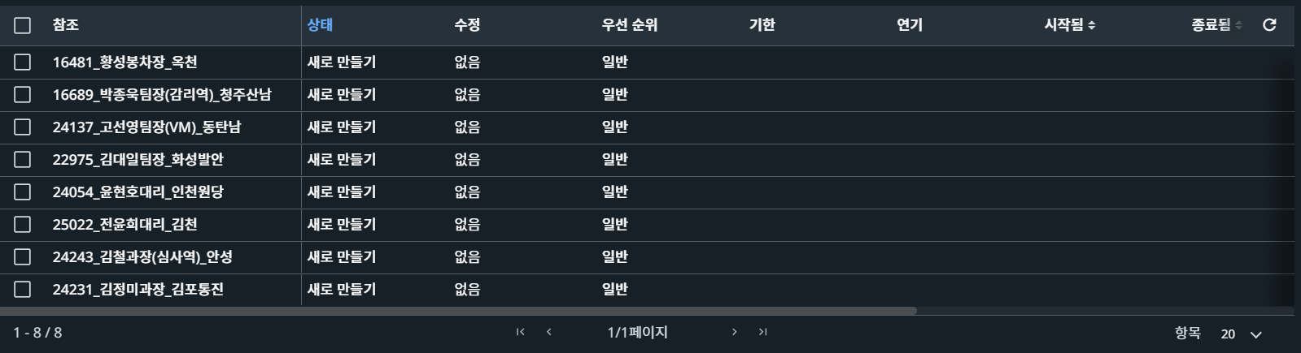
5
업무 상세 설명
2. Queue item 생성
화면 캡처
수행작업
Temp에 있는정보를 “카카오맵유류비검증“ Queue에 QueueItem으로 생성한다.
참조는 이미지와 같이 생성 - 직번_이름+직급_소속
RPA 적용 시 제약 및 이슈 (선결 과제)

Slide 9
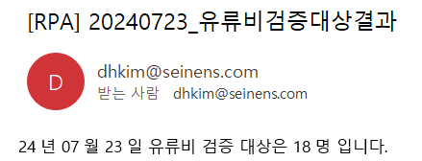
5
업무 상세 설명
3. 생성 결과 담당자 메일 발송
화면 캡처
수행작업
프로세스 수행 결과를 이메일로 발송한다.
제목 : [RPA]yyyyMMdd_RPA_01_직원리스트업로드결과
성공 내용 : yyyy년MM월dd일 유류비 검증 대상은 “N”명 입니다. 실패 내용 : error message Log로 프로세스에 실패하였습니다.
발신자 : 본인 / 수신자 : 본인
RPA 적용 시 제약 및 이슈 (선결 과제)

